Slide 1
Роботът
Домашно №8 - решение

Slide 2
Домашна работа

Slide 3
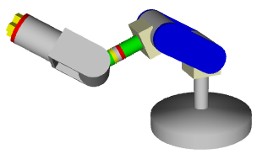
Примерно решение
Брой степени на свобода
Шарнирният робот има 6 степени на свобода
3
6
4
2
1
5

Slide 4
Елементи
Заоблените стени са сглобени от цилиндри и кубоиди
Поглед отгоре на подобна заоблена стена
Подсказка
Понякога нагласянето на елемент в 3D сцена е по-бързо с опитване (така е направено примерното решение)
цилиндър
кубоид
цилиндър
Решение

Slide 5
Край

